Slide 1
Projekt Management (PS)
Curriculum: Einführung in S/4HANA mit Global Bike

Slide 2
4.0 (September 2021)
S/4HANA 2020
Fiori 3.0
Global Bike
keine

Slide 3
Martin Wassmann
Bret Wagner
Stefan Weidner
Babett Ruß
Anfänger

Slide 4
Sie sind in der Lage,
die zentralen Organisationseinheiten des PS-Moduls zu definieren.
Stammdaten mit besonderer Bedeutung für das PS-Modul zusammenzufassen.
einen Standardprozess des Projekt Managements zu erläutern.

Slide 5
Agenda
PS Organisationsstrukturen
PS Stammdaten
PS Prozesse
Projektplanung
Projektdurchführung
Projektabschluss

Slide 6
Agenda
PS Organisationsstrukturen
PS Stammdaten
PS Prozesse
Projektplanung
Projektdurchführung
Projektabschluss

Slide 7
PS Organisationsstruktur (Projekt Management)
Organisationsstruktur muss zu Beginn eines Projektes definiert werden um die Abwicklung des Projektes zu definieren
Das Projektsystem selbst besitzt keine eigenen Organisationsstrukturen
Wird über die Zuordnung zu Organisationseinheiten in die Unternehmensstruktur eingebettet
Das PS-Modul ist den Modulen Rechnungswesen und Logistik untergeordnet
Die Leistungsfähigkeit des Moduls PS entsteht im Wesentlichen durch die Integration anderer SAP Module
Kundenauftragsabwicklung
Im Projekt Management
Vertrieb (SD)
Betriebswirtschaftliche Anforderungen im Projekt Management
Controlling (CO)
Finanzbuchhaltung (FI)
Materialwirtschaft (MM)
Notes:
- Die Organisationsstruktur muss zu Beginn definiert werden, um die Abwicklung des Projektes zu definieren.
- Das Projektsystem selbst besitzt keine eigenen Organisationsstrukturen sondern wird über Zuordnung zu Organisationseinheiten in die Unternehmensstruktur eingebettet.
- Das Modul Projektsteuerung ermöglicht dem Anwender über die Integration in operative Module wie FI eine betriebswirtschaftliche und inhaltliche Projektsteuerung.

Slide 8
Agenda
PS Organisationsstrukturen
PS Stammdaten
PS Prozesse
Projektplanung
Projektdurchführung
Projektabschluss

Slide 9
PS Stammdaten
Projekte
PSP-Elemente (Projektstrukturplan-Elemente)
Vorgänge
Meilensteine
Arbeitsdaten

Slide 10
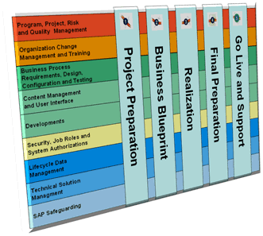
Projekte
Eigenschaften von Projekten:
Komplex
Einmalig
Hohes Risiko
Zielgerichtet
Zeitlich begrenzt, kostenintensiv, kapazitätsintensiv
Strategische Bedeutung
Hohe Qualitätsanforderungen
Projektarten:
Kundenprojekte
Gemeinkostenprojekte
Investitionsprojekte
Notes:
Projekt = Aufgabe

Slide 11
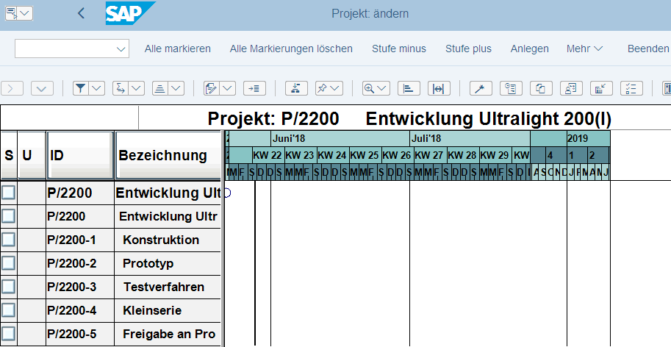
Projekt anzeigen
Projekte sind komplexe Aufgaben, die in verschiedenen Komponenten im SAP System Eingang finden:
Vertrieb
Controlling
Finanzbuchhaltung
Materialwirtschaft
Die erstellten Projekte können in verschieden Transaktionen eingesehen werden:

Slide 12
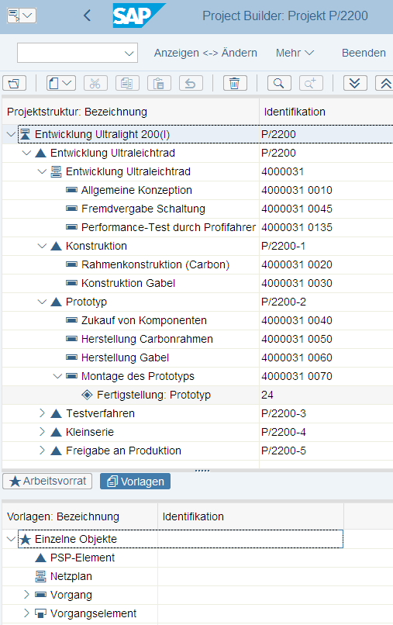
Project Builder
Mit Hilfe des Project Builder können alle Daten eines Projektes innerhalb einer Transaktion bearbeitet werden
Benutzerspezifische Arbeit
Im Arbeitsvorrat können häufig genutzte Projekte abgelegt werden
Terminierung von Projekten auf Basis der Netzplanvorgänge
Notes:
Mit Hilfe des Project Builder können alle Daten eines Projektes innerhalb einer Transaktion bearbeitet werden

Slide 13
PSP-Elemente
Das PSP-Element beschreibt entweder eine konkrete Aufgabe oder Teilaufgabe, die weiter untergliedert wird → Arbeitspaket.
Mögliche Status für PSP-Elemente
FREI (freigegeben) → Buchung von Istkosten möglich
EROF (eröffnet)
TABG (technisch abgeschlossen) → für Netzpläne, Vorgänge, Vorgangselemente
ABGS (abgeschlossen) → Vorgänge in Logistik und Rechnungswesen
LÖVM (Löschvormerkung)
ENFA (endfakturiert) → weitere Faktura können unterbunden werden
Notes:
Außer den oben genannten Status für PSP-Elemente gibt es noch weitere, hier nicht genannte:
Der Status für Standard-PSP ist für alle PSP Elemente gültig
Als Ergänzung zum vorhandenen Systemstatus können außerdem Anwenderstatus definiert werden

Slide 14
Projektstrukturplan (PSP)
Der Projektstrukturplan ist eine hierarchische Darstellung des Projektes und die operative Basis für die Planung von:
Kosten
Erlösen
Zahlungen
Budgetierung
Terminierung
kann nach Phasen, Funktionen und Objekten strukturiert werden
Projektphasen sind zum Beispiel:
Konzeptionierung
Grobplanung
Genehmigung, etc.

Slide 15
Projektstrukturplan
Funktionen
Terminierung
Kostenbestimmung
Einteilung in Einheiten
Notes:
Im Projektstrukturplan sind PSP-Elemente untergeordnet:
- Bei der Strukturierung nach Objekten können Objekte mit gleichen Eigenschaften in einer eigenständigen Hierarchiestruktur dargestellt werden: Projektverdichtung
- Die Planung erfolgt durch Vorgänge, die den PSP-Elementen zugeordnet werden

Slide 16
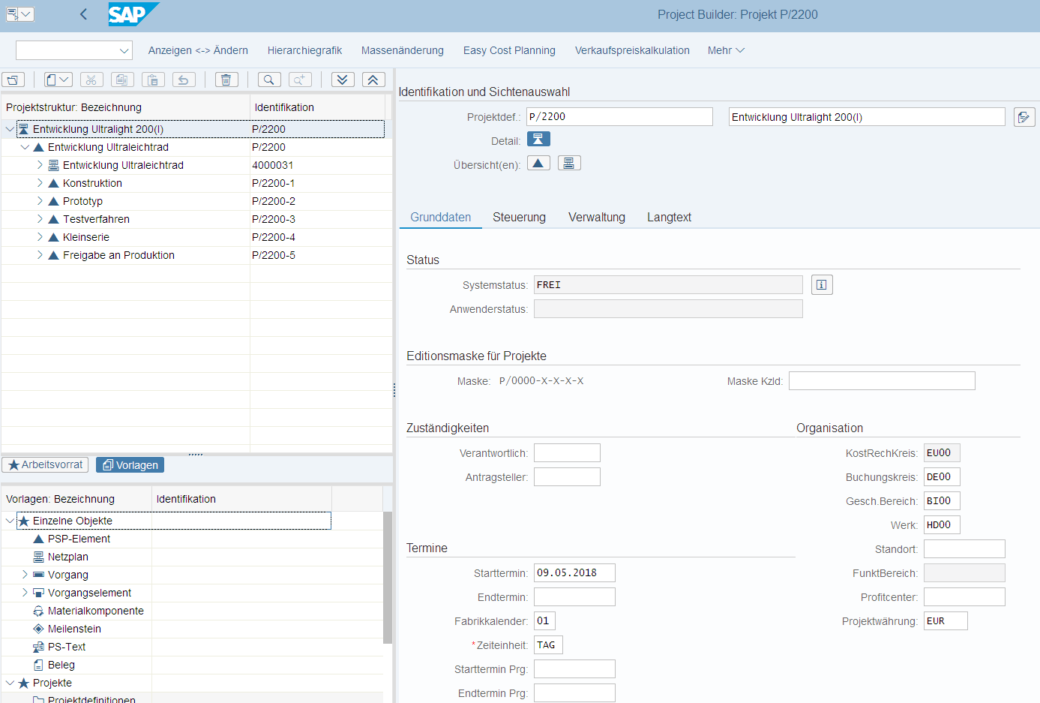
Projektstrukturplan in SAP ERP
Projektstruktur
Projekt + PSP-Elemente

Slide 17
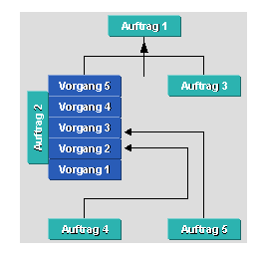
Vorgänge
Vorgänge sind Ablaufelemente
Zeitliche Ausdehnung
Definierter Anfang/ Definiertes Ende
Werden ohne Unterbrechung abgewickelt
Notwendigkeit von Ressourcen
Verursachen Kosten
Es wird in eigen- und fremdbearbeitete Vorgänge und Kostenvorgänge unterschieden
Die Bearbeitung erfolgt im Netzplan oder in der grafischen Darstellung.

Slide 18
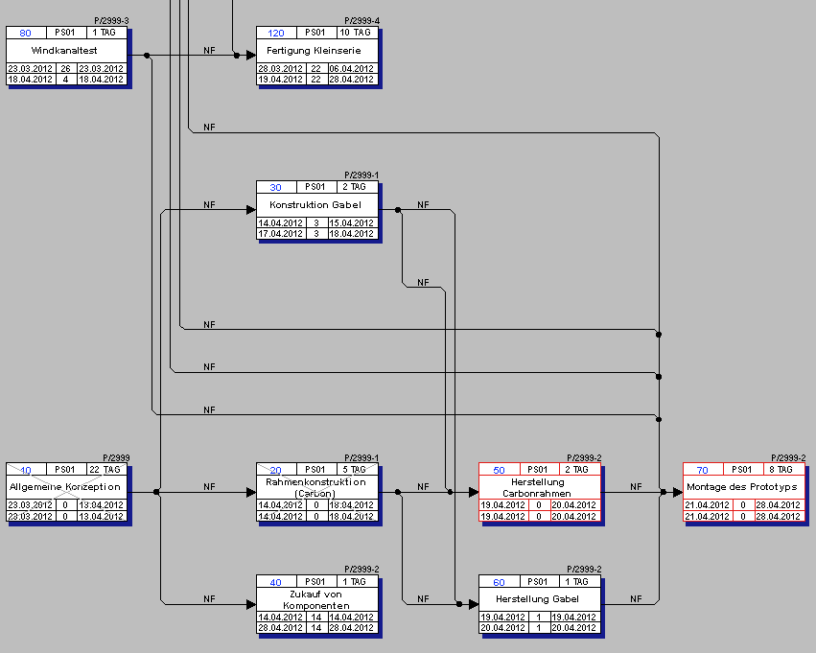
Netzplan
Auszug Netzplan
Besteht aus Vorgängen und Anordnungsbezie-hungen
Möglichkeit, fremdbearbeitete Vorgänge/ Fremdelemente an zu legen
Änderung von eigenbearbeiteten Vorgängen in fremdbearbeitete Vorgänge möglich
Notes:
Die Netzplanart wird im Customizing festgelegt
Netzplankopf:
Daten werden hinterlegt und als Vorschlagswerte in den gesamten Netzplan übernommen, bspw.:
Systemstatus
Kalkulationsdaten
Bsp. Netzplan:
Besteht ausschließlich aus Normalfolgen
Je nach Status werden die Netzplanelemente verschiedenartig dargestellt

Slide 19
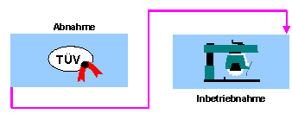
Anordnungsbeziehungen
Anordnungsbeziehungen regeln die zeitliche Abfolge in einem Netzplan oder Standardnetz. Dabei kann es technisch oder inhaltlich bedingte Abhängigkeiten geben.
Normalfolge
Anfangsfolge
Endfolge
Sprungfolge
Notes:
Normalfolge:
Vom Ende eines Vorgangs zum Anfang des nächsten Vorgangs
Anfangsfolge:
Vom Anfang eines Vorgang zum Anfang des nächsten Vorgangs
Endfolge:
Vom Ende eines Vorgangs zum Ende des nächsten Vorgangs
Sprungfolge:
Vom Anfang eines Vorgangs zum Ende des nächsten Vorgangs

Slide 20
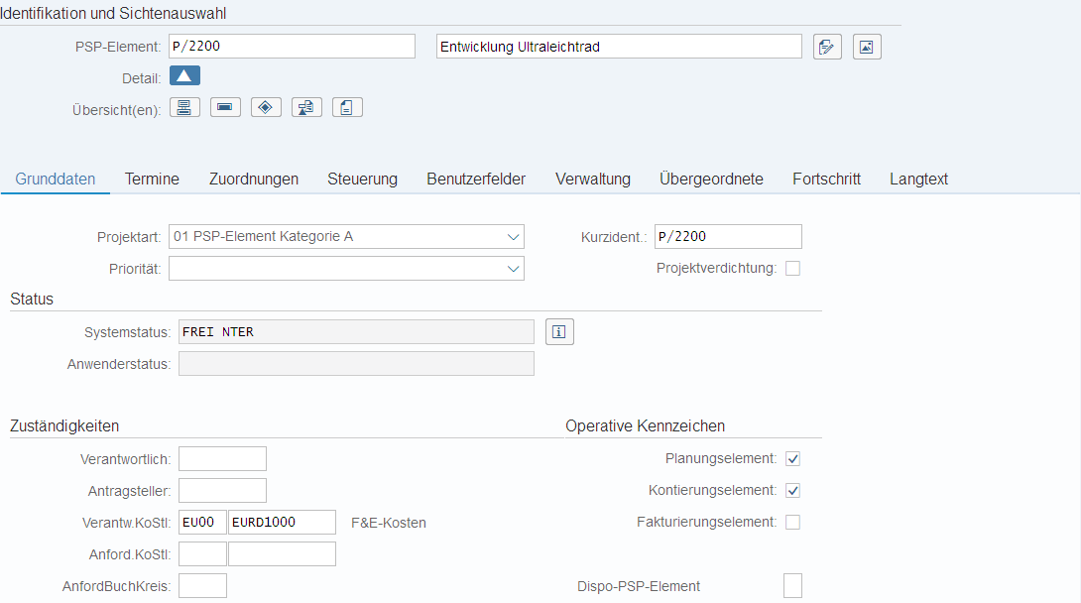
Meilensteine
Meilensteine werden genutzt um Übergänge zwischen verschiedenen Phasen oder Abteilungen zu markieren
Im Projektsystem können sie auch für zusätzliche Aufgaben und Funktionen genutzt werden.
Meilensteine werden im Project Builder für einzelne Elemente erstellt
Notes:
Meilensteintrendanalyse:
Zur Terminkontrolle im Projekt
Zur Ermittlung des Fertigstellungswertes
Termin wird im Fakturierungsplan verknüpft

Slide 21
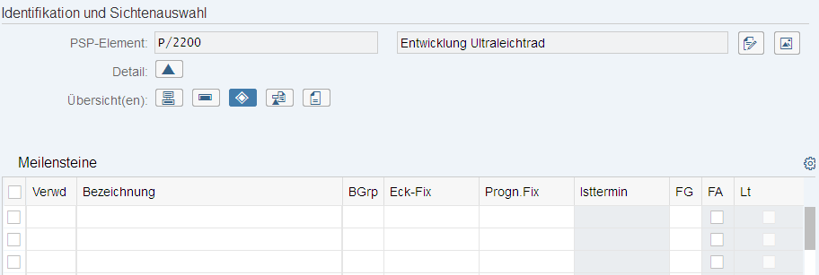
Meilensteine
Dienen zur Bearbeitung eines Geschäftsvorfalls
Funktionen:
Freigabe direkt nachfolgender Vorgänge
Freigabe bis Freigabemeilenstein
Standardnetz einbinden
Netzplan anlegen
Teilnetz einbinden
Workflow Aufgaben starten

Slide 22
Arbeitsdaten
Leistungsart
Arbeit (geplanter Arbeitsaufwand)
Anzahl (benötigter Kapazität)
Prozent (zu wie viel Prozent der Arbeit für den Vorgang verwendet)
Berechnungsschlüssel
Notes:
Quelle: http://help.sap.com/saphelp_46c/helpdata/de/4c/2277ec46e611d189470000e829fbbd/content.htm 22.07.2013
“Arbeitsdaten
Sie können die Arbeitsdaten zu einem Vorgang über Vorgangselemente weiter detaillieren. Die Vorgangselemente enthalten für die Planung der Arbeit die gleichen Informationen wie die Arbeitsdaten in eigenbearbeiteten Vorgängen.
Leistungsart
Wenn Sie Netzpläne kalkulieren wollen, müssen Sie im Arbeitsplatz eine Leistungsart Eigenbearbeitung und einen Formelschlüssel für die Berechnung der Kosten hinterlegen. Durch die Angabe der Leistungsart können Sie z.B. für besondere Qualifikationen oder Wochenendarbeit einen anderen Kostensatz abbilden.
Die Leistungsart Eigenbearbeitung, die im Arbeitsplatz gepflegt ist, wird im Netzplan als Vorschlagswert in den Vorgang übernommen. Bei der Planung und Rückmeldung können Sie auch eine andere Leistungsart eingeben.
Sie können im Vorgang nur eine andere Leistungsart Eigenbearbeitung pflegen, wenn Sie der Kostenstelle, zu der der Arbeitsplatz gehört, zugeordnet ist.
Arbeit
Mit der Arbeit legen Sie den geplanten Arbeitsaufwand fest, der bei der Durchführung des Vorgangs anfällt, z.B. Konstruktionsaufwand in Stunden oder Energiebedarf in Kilowattstunden. Über den Wert für die Arbeit und der im Arbeitsplatz hinterlegten Formel für den Kapazitätsbedarf errechnet die Terminierung den Kapazitätsbedarf.
Sie können zu Vorgängen im Netzplan Eck- und Prognosewerte für die Arbeit pflegen.
Anzahl benötigter Kapazität
Mit der Anzahl legen Sie die Menge der benötigten Kapazität fest, die Sie für die Durchführung der Arbeit im Vorgang benötigen, z.B. zwei Personen oder drei Maschinen. Die Anzahl bezieht sich auf die Kapazitätsart, die für die Terminierung im Arbeitsplatz hinterlegt ist.
Sie benötigen die Anzahl, wenn Sie über den Berechnungsschlüssel die Dauer oder die Arbeit im Vorgang berechnen lassen wollen.
Prozent
Mit dem Wert geben Sie an, zu wie viel Prozent der Arbeit für den Vorgang verwendet wird.
Der Prozentsatz wird nur verwendet, wenn Sie über den Berechnungsschlüssel die Dauer, Arbeit oder die Anzahl der Kapazitäten vom System berechnen lassen.
Wenn Sie keinen Prozentsatz pflegen, rechnet das System mit 100 Prozent.
Wenn Sie im Vorgang einen Arbeitsplatz pflegen, berechnet das System die Dauer aus der Einsatzzeit, die im Arbeitsplatz gepflegt ist.
Berechnungsschlüssel
Sie können die Daten für Arbeit, Dauer und Anzahl manuell pflegen oder über den Berechnungsschlüssel vom System berechnen lassen.
Abhängig davon, welchen Berechnungsschlüssel Sie im Vorgang pflegen, berechnet das System:
Arbeit
Dauer
Anzahl der benötigten Kapazität
Welche Daten Sie für welchen Berechnungsschlüssel pflegen müssen, können Sie aus folgender Tabelle ablesen.
Sie können über den Berechnungsschlüssel die Arbeit und die Dauer auch ohne Wert für die Anzahl berechnen. Das System setzt automatisch die Anzahl 1 (eins) und hundert Prozent für die Einsatzzeit.
Berechnungsschlüssel für
Verteilung
Der Schlüssel für die Verteilung des Kapazitätsbedarfs legt fest, nach wie viel Prozent der Dauer wie viel Prozent des Kapazitätsbedarfs anfallen. Die Verteilung wird in der Kapazitätsplanung berücksichtigt.
Im Customizing der Kapazitätsplanung legen Sie fest, welcher Verteilungsschlüssel bei der Kapazitätsplanung berücksichtigt wird.

Slide 23
Dienstleistungen
Geplante
Bezogen auf Leistungen, die mit einem Dienstleistungsstamm erfasst sind
Ungeplante
Bezogen auf Leistungen, die nicht spezifiziert werden können/sollen, weil nicht bekannt ist aus welchen konkreten Einzelleistungen das Vorhaben besteht
Für die Bearbeitung fremdbearbeiteter Vorgänge muss der entsprechende Steuerschlüssel eingegeben werden

Slide 24
Agenda
PS Organisationsstrukturen
PS Stammdaten
PS Prozesse
Projektplanung
Projektdurchführung
Projektabschluss

Slide 25
Projektplanung - Projektplantafel
Grafische Oberfläche für das Anlegen und Bearbeiten von Projekten
Funktion:
Terminierung (von Ressourcen)
Arbeit koordinieren
Kapazitäten abgleichen
Kosten kalkulieren
Arbeit und Arbeitsplatz müssen für die Planung von Kapazitäten hinterlegt werden.

Slide 26
Projektdurchführung
Projektdurchführung umfasst mehrere Prozesse (Bsp. Einkaufsprozess)
Beim Wareneingang von Dienstleistungen werden erbrachte Leistungen und deren Abnahme erfasst
Bestellanforderungen werden durch den Netzplan automatisch erzeugt
Execution Services: Obligo und Istkosten für Positionen werden eingegeben, die mit Easy Cost Planning geplant worden sind

Slide 27
Projektdurchführung: Easy Cost Planning
Das Easy Cost Planning ermöglicht eine mengen- und merkmalsbasierte Kostenplanung auf Projektstrukturplanebene, die sich durch übersichtliche, einfache und schnelle Datenerfassung auszeichnet.
Mögliche Buchungen mit Easy Cost Planning:
Interne Leistungsverrechnung
Direkte Prozessverrechnung
Reservierungen
Warenausgang
Bestellanforderung
Bestellung
Notes:
Planungsvorlagen erleichtern die Kostenplanung:
Hier müssen nur noch vereinzelte Daten ergänzt werden, bspw.:
Arbeitsstunden
Zusätzliche Kosten

Slide 28
Periodenabschluss
Meist einmal pro Periode im Hintergrund durchgeführt
Zur Durchführung der Abrechnung ist eine Vorschrift erforderlich
Kosten ergeben sich durch Kreditorenrechnungen, Kundenfakturierung etc.; werden in FI und andere Module übertragen
Direkte Abrechnung
Jedes Objekt wird direkt auf einem Kostenträger verrechnet, der nicht im Projekt enthalten ist
Mehrstufige Abrechnung
Vorgänge, Aufträge und PSP-Elemente werden auf PSP-Elemente der höheren Ebene im Projekt abgerechnet. Das oberste Strukturelement rechnet dann gesamte Kosten ab.

Slide 29
Informationssystem
Das Informationssystem dient zur Auswertung wichtiger Kennzahlen innerhalb eines Projektes.
Stellt dem Nutzer Berichte und Grafiken zur Verfügung
Leistung, Termine, Kosten im Mittelpunkt
Zentrale Berichtsarten:
Strukturorientierte
Kostenorientierte
Einzelpostenberichte
Verdichtungsberichte

Slide 30
Währungen
Währungen werden parallel in drei verschiedenen Währungen verwaltet.
Kostenrechnungskreiswährung
Objektwährung
Währung, die im Stammsatz eines CO-Objektes definiert ist
Transaktionswährung
Belege im Controlling werden in der Transaktionwährung gebucht
Kann von den beiden obigen Währungen abweichen
Buchungskreis (Währung 1)
Kostenrechnungskreis
Buchungskreis (Währung 2)
Notes:
Kostenrechnungskreiswährung:
kann aus den Buchungskreiswährungen abgeleitet werden
Oder von anderen Organisationseinheiten
Kann auch unabhängig vereinbart werden

